Slide 1
مرشد للأهالي
كيف نوقع على تصريح الكورونا الصحي في منظومة مشوف؟

Slide 2
الأهل الكرام
مرفق بهذا كيف يمكن الدخول لمنظومة משוב תלמידים והורים
من الهاتف النقال عن طريق محرك البحث كروم على العنوان :
https://web.mashov.info/students/login
تسجيل الدخول كوالد أو والدة عن طريق تسجيل دخول المشوف
بواسطة اسم المستخدم وكلمة المرور الخاصة بهم والتي حصلوا عليها من المدرسة وغالبا ما يكون الدخول عن طريق رقم الهوية وهي اسم المستخدم .
نكتب اسم المدرسة بالعبرية او رمز المدرسة
نختار السنة الدراسية תשפ"א

Slide 3
عند الدخول لمشوف نضغط على
تصريح كورونا اليومي

Slide 4
يقوم الوالد أو الوالدة بملء التقرير بالضغط على المربع الملائم

Slide 5
عند الضغط على موافق
يحصل على رسالة تفيد بأنه تم حفظ التصريح بنجاح

Slide 6
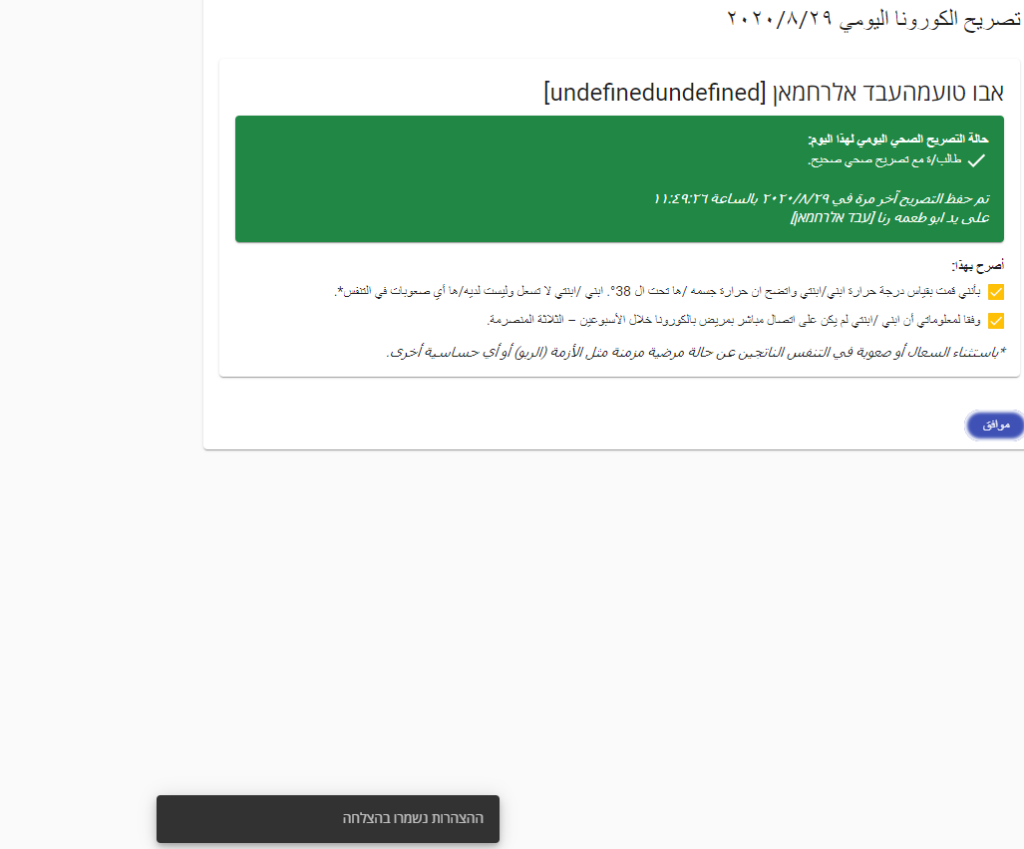
اضغط على موافق

Slide 7
يحصل على رمز التعريف كود كورونا القابل للمسح الضوئي קוד סריקה مع صورة .
هذا الرمز شخصي وثابت يحتوي على معلومات عن تصريح الطالب الصحي الخاص بالكورونا .
يمكن طباعته أو إبرازه عن طريق الهاتف النقال .
تتم طباعته مرة واحدة ويمكن جلتنته .

Slide 8
ملاحظات مهمة :
يتم توقيع تصريح الكورونا بشكل يومي .
من الساعة الثانية فجرا وحتى ربع ساعة قبل دخول المدرسة .
يستطيع أحد الوالدين التوقيع على التصريح .
لا يمكن التوقيع على التصريح من قبل الطلاب, او الدخول بتعريف طالب.
الدخول لتوقيع التصريح فقط بتفاصيل دخول مشوف الخاصة بأحد الوالدين.
الدخول عن طريق موقع مشوف للطلاب والأهالي الملائم אתר מותאם
عن طريق الكروم من الهاتف النقال
أو بواسطة التطبيق ( يجب الحرص على تحديث التطبيق ) עדכון גרסה

